Slide 1
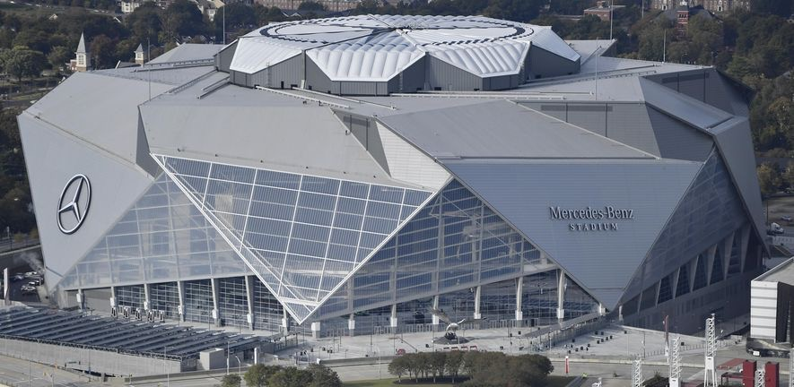




Obra construida con Cementos Argos
Grupo:
H
Andrés Camilio Chacón Briceño
Emilio Alejandro Gnecco Brugés
1

Slide 2
Recomendación:
INVERTIR
Sólida en medio de las adversidades
En una industria en creciemiento
Sólida en medio de las adversidades
Argos, una empresa fuerte
En una industria en creciemiento
Argos, una empresa fuerte
5% Valor patrimonial para 2017
(USD294MM)
2

Slide 3
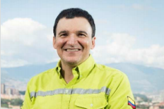

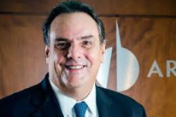
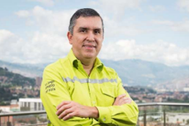




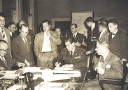

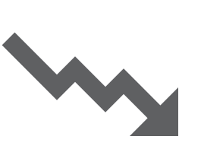
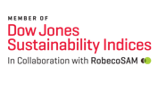


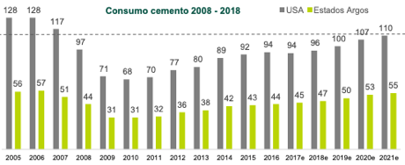

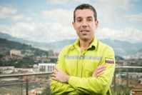
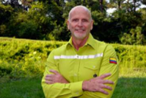
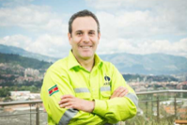

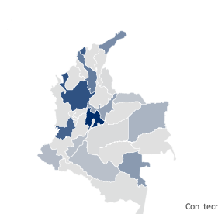





Fuerzas de Porter
BEST
Presencia en 15 países
Nace Argos
(Building Efficiency and Sustainability for Tomorrow)
Colombia
EE.UU.
Haití
Rep. Dominicana
Panamá
Inversión:
Vias 4G +Cop 55 Bn
13 Proyectos en ejecución
Programa Mi Casa Ya:
69.000 Viviendas en
constucción
Colombia
Reducción costo:
12 USD por Tonelada
5 Barcos Propios
1 arrendado permanentemente
Plantas:
13 Cemento
+340 Concreto
9 Clinker
+2.600 Mezcladores
Puerto Rico
Expansión al exterior
Antigua
Jorge Mario Velasquez
Presidente
Honduras
Saint Thomas
Saint Martin
Llegada a EE.UU
EQUIPO DIRECTIVO
Juan Esteban Calle
CE0
Carlos Horacio Yusty
CFO
1998
JUNTA DIRECTIVA
Posición de Mercado
2005
MIEMBROS
#1 en Colombia
#2 de concreto en EE.UU
#4 de cemento en EE.UU
#2 en Centroamerica
Dominica
Curaçao
Venezuela
Surinam
Guyana
1934
2013
2003
Sólida en medio de las adversidades
Argos, una empresa fuerte
En una industria en creciemiento
Estados Unidos
Acciones Preferenciales
Reorganización Empresarial
33 Puertos / Terminales
1.274 Vagones de Tren
94 Centros de Despacho
(1) Bajo (2) Medio-Bajo (3) Medio (4) Medio-Alto (5) Alto
Fuente: Elaboración propia
Tomas Restrepo
VP Colombia
Bill Wagner
VP USA
Camilio Restrepo
VP Centroamérica
Fuente: Presentación Corporativa Argos (Agosto 2018)
PORTER
HISTORIA
EQUIPO
PRESENTE
3

Slide 4
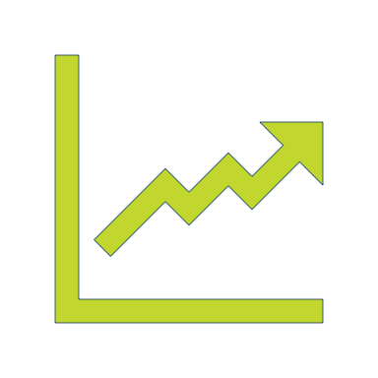
Argos, una empresa fuerte
En una industria en creciemiento
Sólida en medio de las adversidades
BEST
A 2017
2016 2017
RAT
2016 2017
0,44x a 0,45x
Participación sobre Ventas: Gasto de Interés
4,8% 5,3%
Provisión de Impuesto a la Renta:
USD36MM USD71MM
+99,5%
Ventas Netas:
Costo de Ventas:
G. Operacionales:
EBITDA:
Margen EBITDA:
USD2.838MM USD2.860MM
USD2.034MM USD2.136MM
USD300MM USD271MM
USD505MM USD452MM
17,8% 15,8%
Dismunición del ROS
Mayor Productividad
Cambio Estructura de Capital
Mayor Retribución al Accionista
4

Slide 5


Argos, una empresa fuerte
En una industria en creciemiento
Sólida en medio de las adversidades
Variación a 2017
Flujo de Caja
2016 2017
+ EBITDA
- Impuestos Pagados
= Flujo de Caja Operativo
- Inversión en Capital de Trabajo
- CAPEX
= Flujo de Caja Libre
Flujo de Caja Disponible para Reinversión
USD505MM
USD452MM
Dividendos Pagados:
2015 2016 2017
USD92MM USD112MM USD136MM
-0,2%
-2,7%
USD181MM
USD83MM
1,11x a 1,14x
USD383MM
USD369MM
2016 2017
USD464MM USD247MM
USD104MM
USD13MM
Aplancamiento
USD249MM
USD239MM
USD31MM
USD117MM
Pasivo
Patrimonio
Dismunición del ROS
Mayor Productividad
Cambio Estructura de Capital
Mayor Retribución al Accionista
5

Slide 6

Recomendación:
INVERTIR
Sólida en medio de las adversidades
En una industria en creciemiento
Sólida en medio de las adversidades
Argos, una empresa fuerte
En una industria en creciemiento
Argos, una empresa fuerte
5% Valor patrimonial para 2017
(USD294MM)
6

Slide 7
Preguntas
&
Respuestas
Obra construida con Cementos Argos
Grupo:
H
Andrés Camilio Chacón Briceño
Emilio Alejandro Gnecco Brugés
7

